Slide 1
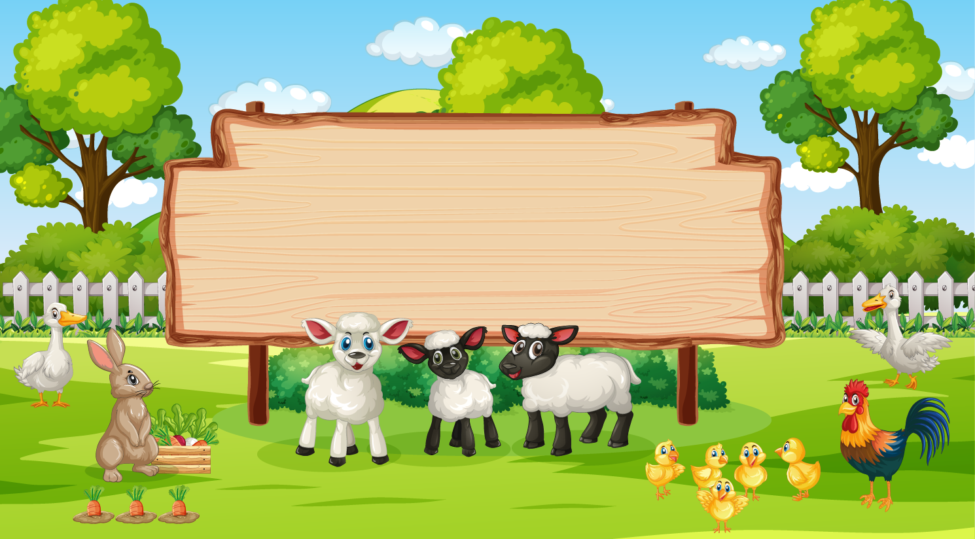


Slide 2


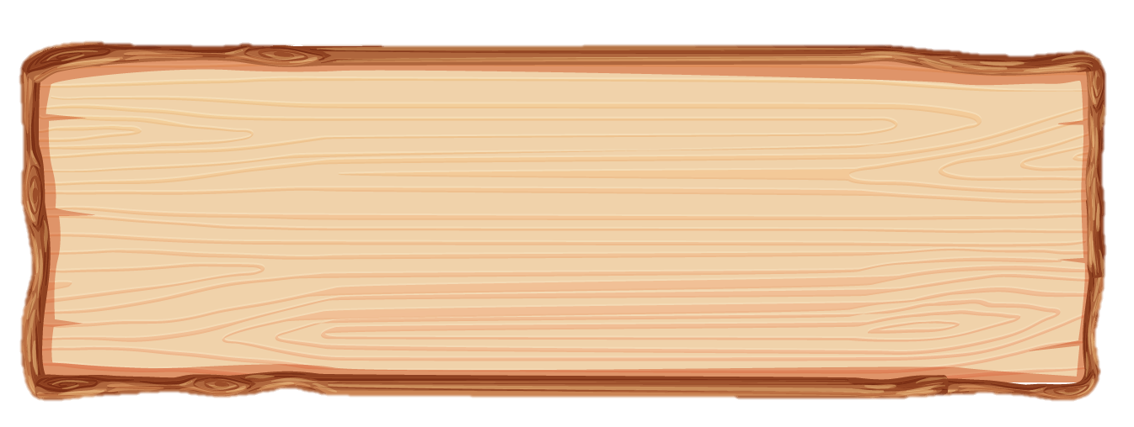

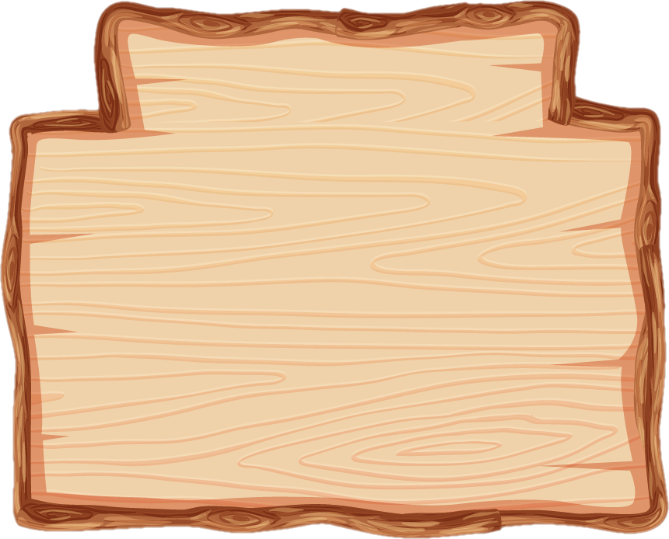


Kể tên các đơn vị đo diện tích đã học.

Slide 3
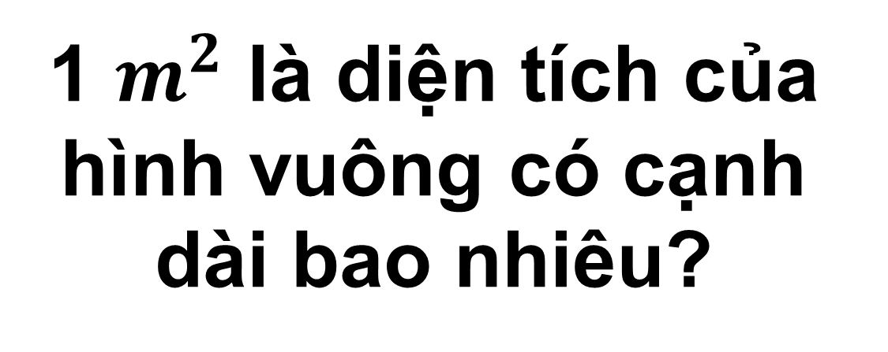
1 $m^{2}$ là diện tích của hình vuông có cạnh dài bao nhiêu?

Slide 4
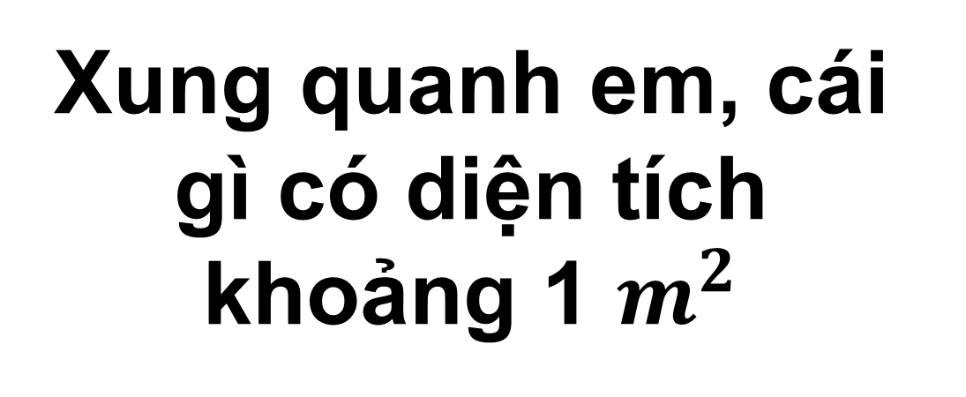
Xung quanh em, cái gì có diện tích khoảng 1 $m^{2}$

Slide 5
Diện tích 1 khu vườn thì sao?

Slide 6
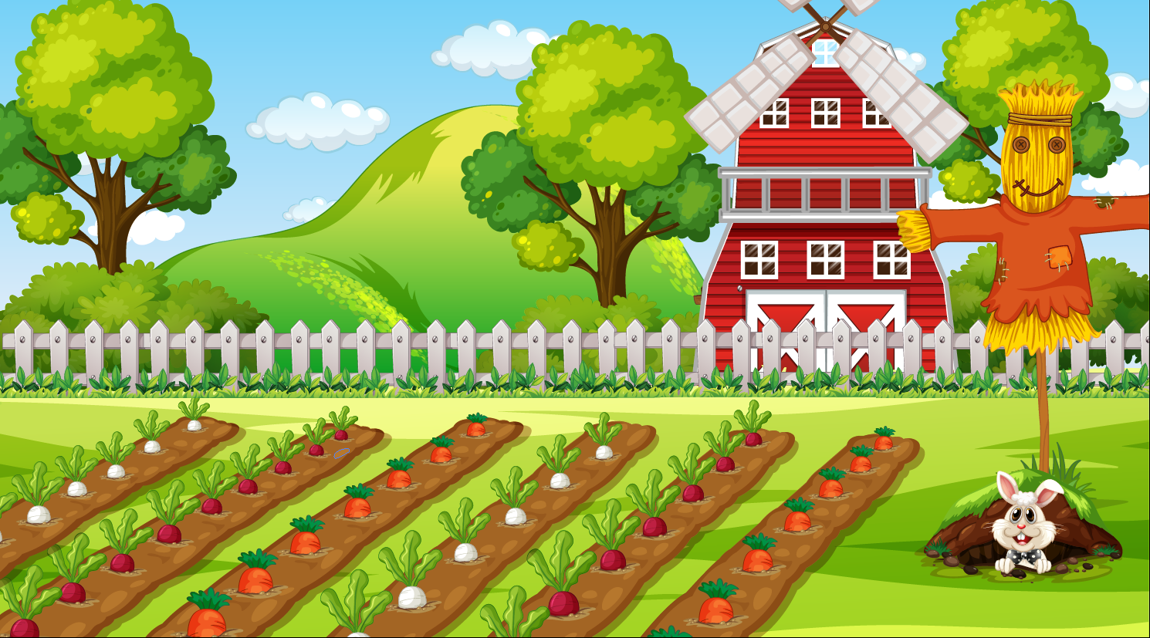



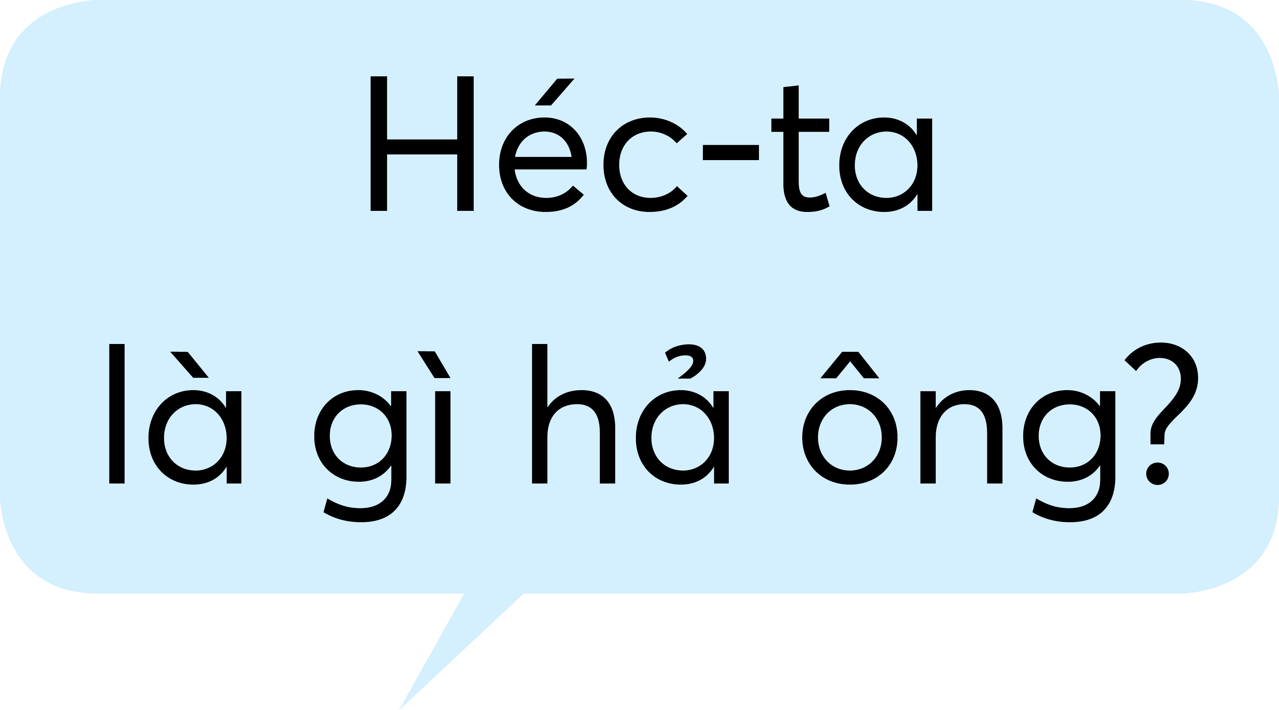

Slide 7


Thứ năm ngày 10 tháng 10 năm 2024

Slide 8

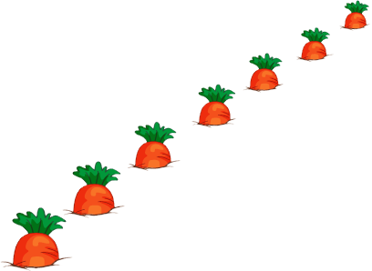
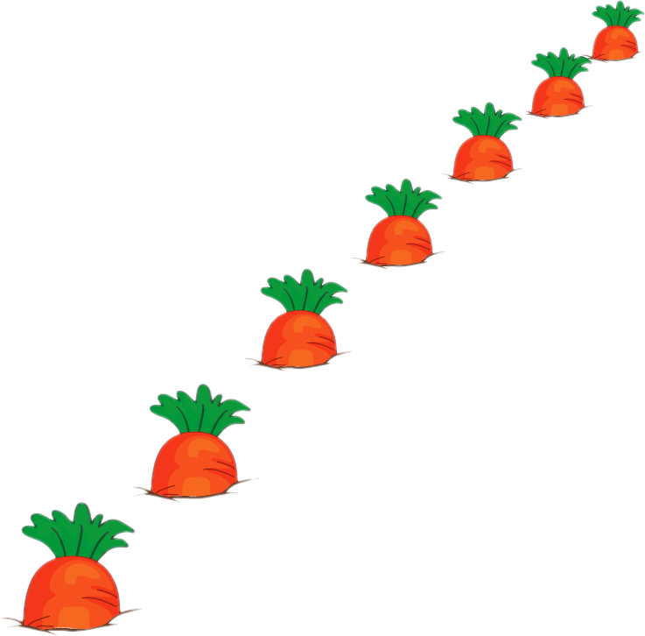
Nào, chúng mình hãy cùng nhau thu hoạch cà rốt cho những chú thỏ nhé!

Slide 9

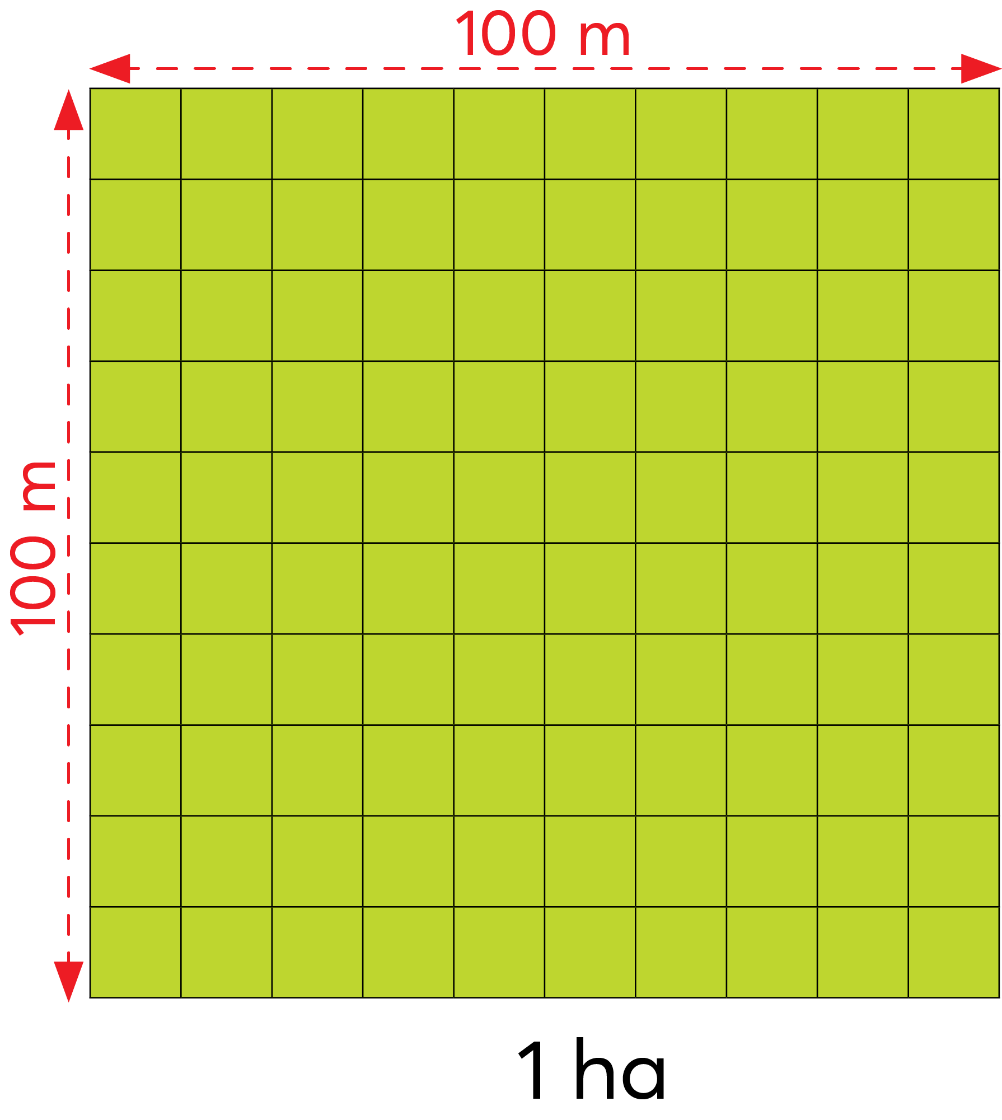
Hình vuông có cạnh dài bao nhiêu?
Diện tích hình vuông này là một héc-ta

Slide 10


Héc-ta là một đơn vị đo diện tích.
Héc-ta viết tắt là ha.
1 ha là diện tích của hình vuông có cạnh dài 100 m.

Slide 11
3 ha
84 ha
16 095 ha
805 ha
7 ha

Slide 12
Hình vuông có cạnh là 100 m
→ Diện tích 10 000 m² (100 x 100 = 10 000)

Slide 13

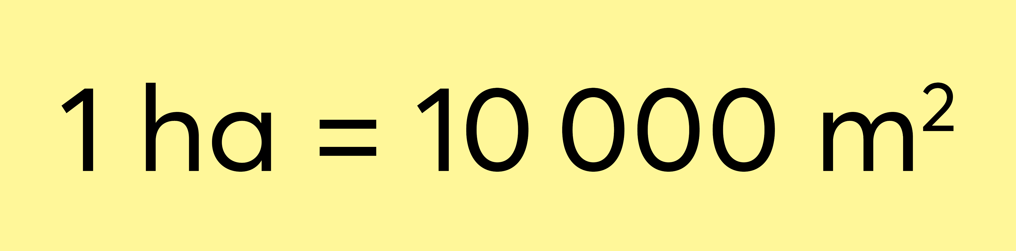

Slide 14


Slide 15


Thu hoạch cà rốt

Slide 16

1
a) Đọc các số đo: 6 ha; 27 ha; 61 ha; 250 ha; $\frac{1}{100}$ ha; $\frac{2}{5}$ha.
b) Viết các số đo diện tích.
• Diện tích trồng lúa của nhà bà ngoại là bốn héc-ta.
• Diện tích đất của trường Tiểu học Hoa Ban là chín phần tư héc-ta.
• Diện tích của một phường tại Thành phố Hồ Chí Minh là ba trăm ba mươi héc-ta.

Slide 17

THẢO LUẬN NHÓM ĐÔI

Slide 18
a)
Sáu hec-ta
6 ha
Hai mươi bảy hec-ta
27 ha
Sáu mươi mốt hec-ta
61 ha

Slide 19
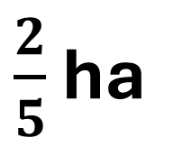
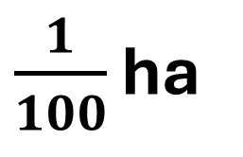
Hai trăm năm mươi hec-ta
250 ha
$\frac{1}{100}$ ha
Một phần một trăm hec-ta
$\frac{2}{5}$ ha
Hai phần năm hec-ta

Slide 20
b)
Diện tích trồng lúa của nhà bà ngoại là bốn héc-ta.
4 ha

Slide 21
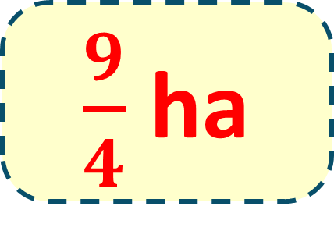
b)
Diện tích đất của trường Tiểu học Hoa Ban là chín phần tư héc-ta.
$\frac{9}{4}$ ha

Slide 22
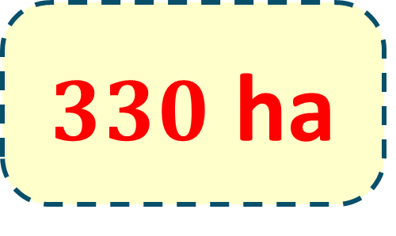
b)
Diện tích của một phường tại Thành phố Hồ Chí Minh là ba trăm ba mươi héc-ta.
$330$ ha

Slide 23
Thu hoạch
cà rốt

Slide 24






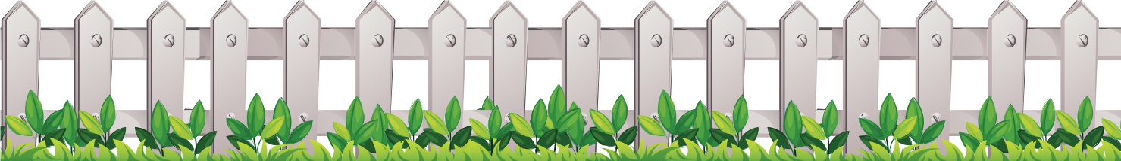
Chuồng của đàn cừu đã cũ rồi. Các bạn hãy giúp mình sơn lại chuồng cừu nhé!

Slide 25
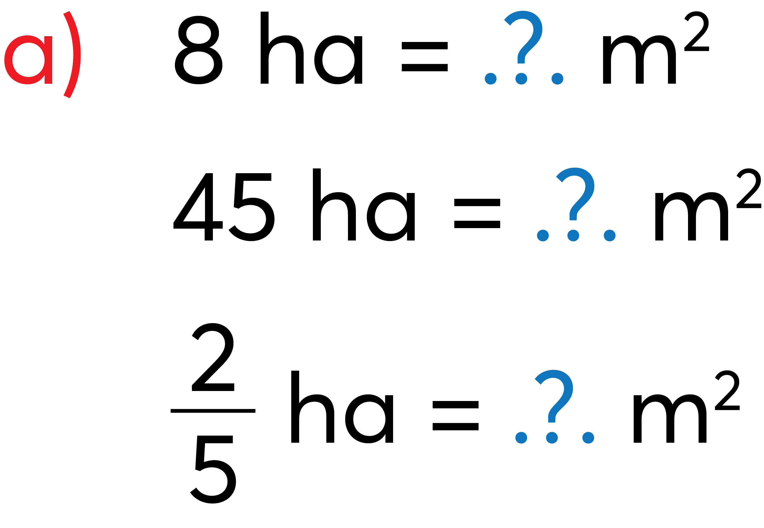
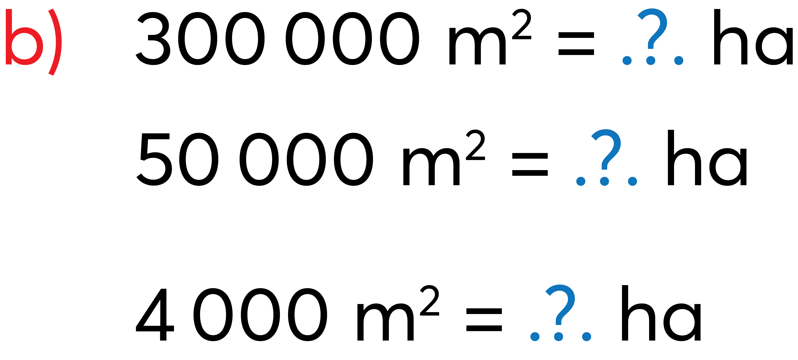
2
Số?

Slide 26
2
Số?
THỰC HIỆN CÁ NHÂN

Slide 27
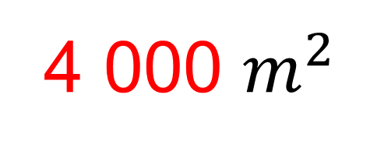
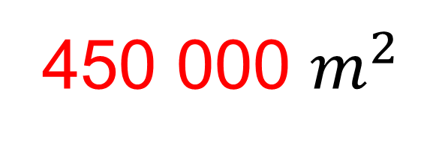
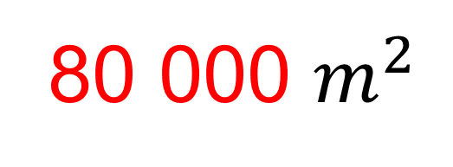
2
Số?
80 000 $m^{2}$
450 000 $m^{2}$
4 000 $m^{2}$

Slide 28
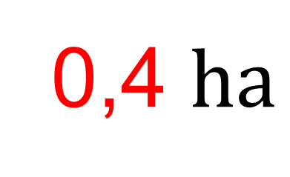
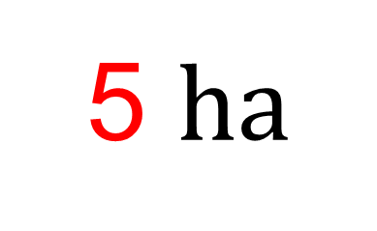
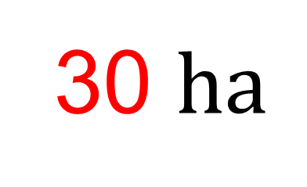
2
Số?
30 $ha$
5 $ha$
0,4 $ha$

Slide 29
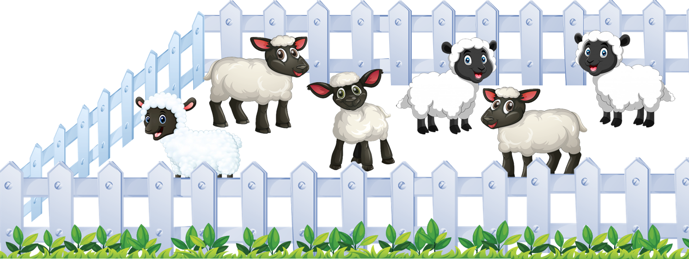

Sơn chuồng cho cừu

Slide 30



Một chú vịt đang trốn ở đâu đó rồi. Các bạn hãy giúp mình tìm chú vịt ấy nhé!

Slide 31
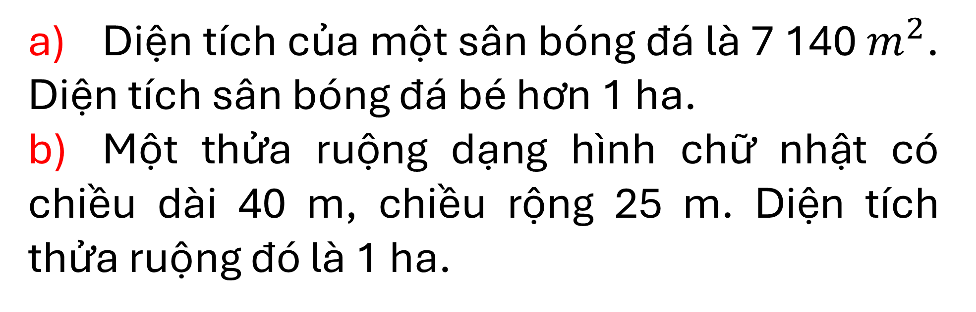
1
Câu nào đúng, câu nào sai?
a) Diện tích của một sân bóng đá là 7 140 $m^{2}$. Diện tích sân bóng đá bé hơn 1 ha.
b) Một thửa ruộng dạng hình chữ nhật có chiều dài 40 m, chiều rộng 25 m. Diện tích thửa ruộng đó là 1 ha.

Slide 32

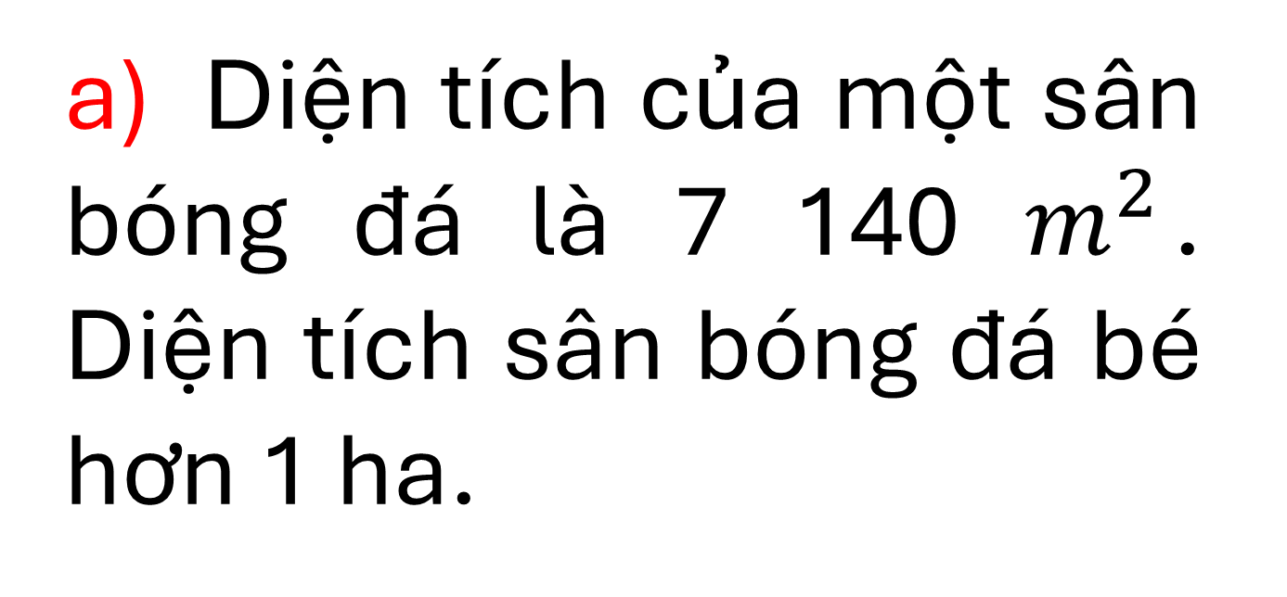

a) Diện tích của một sân bóng đá là 7 140 $m^{2}$. Diện tích sân bóng đá bé hơn 1 ha.
$$Đ$$

Slide 33

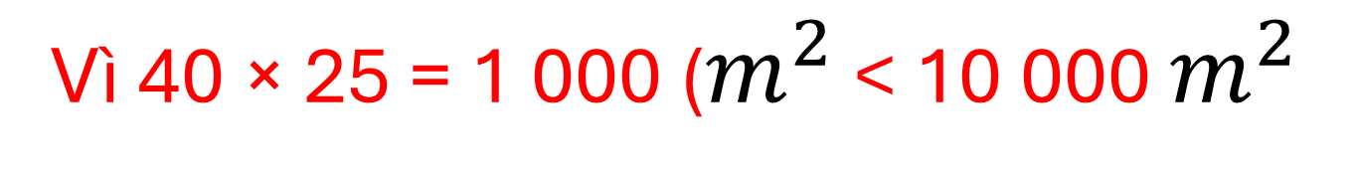
b) Một thửa ruộng dạng hình chữ nhật có chiều dài 40 m, chiều rộng 25 m. Diện tích thửa ruộng đó là 1 ha.
$$S$$
Vì 40 × 25 = 1 000 ($m^{2}$ < 10 000 $m^{2}$
- Diện tích thửa ruộng không bằng 1 ha.

Slide 34
2
Số?
Một khu vực trồng chè (trà) có diện tích là 35 ha. Hằng năm, trung bình 1 ha thu hoạch được 10 tấn chè búp tươi; 1 tấn chè búp tươi bán được khoảng 50 triệu đồng. Trong một năm, khu vực đó thu được .?. triệu đồng tiền bán chè búp tươi.

Slide 35

2
Số?
Thảo luận nhóm bốn

Slide 36
2
Cách 1
Tính khối lượng chè búp thu hoạch được trong 1 năm . Sau đó Tính tổng số tiền thu được.

Slide 37
Bài giải
10 × 35 = 350
Trong một năm, khu vực đó thu hoạch được 350 tấn búp chè búp tươi.
50 × 350 = 17 500
Trong một năm, khu vực đó thu được 17 500 triệu đồng.

Slide 38
2
Cách 2
Tính số tiền thu được trên 1 ha vườn. Sau đó Tính tổng số tiền thu được.

Slide 39
Bài giải
50 × 10 = 500
Trong một năm, 1 ha vườn thu được 500 triệu đồng.
500 × 35 = 17 500
Trong một năm, khu vực đó thu được 17 500 triệu đồng.

Slide 40
A! Mình thấy chú vịt rồi.

Slide 41


Slide 42
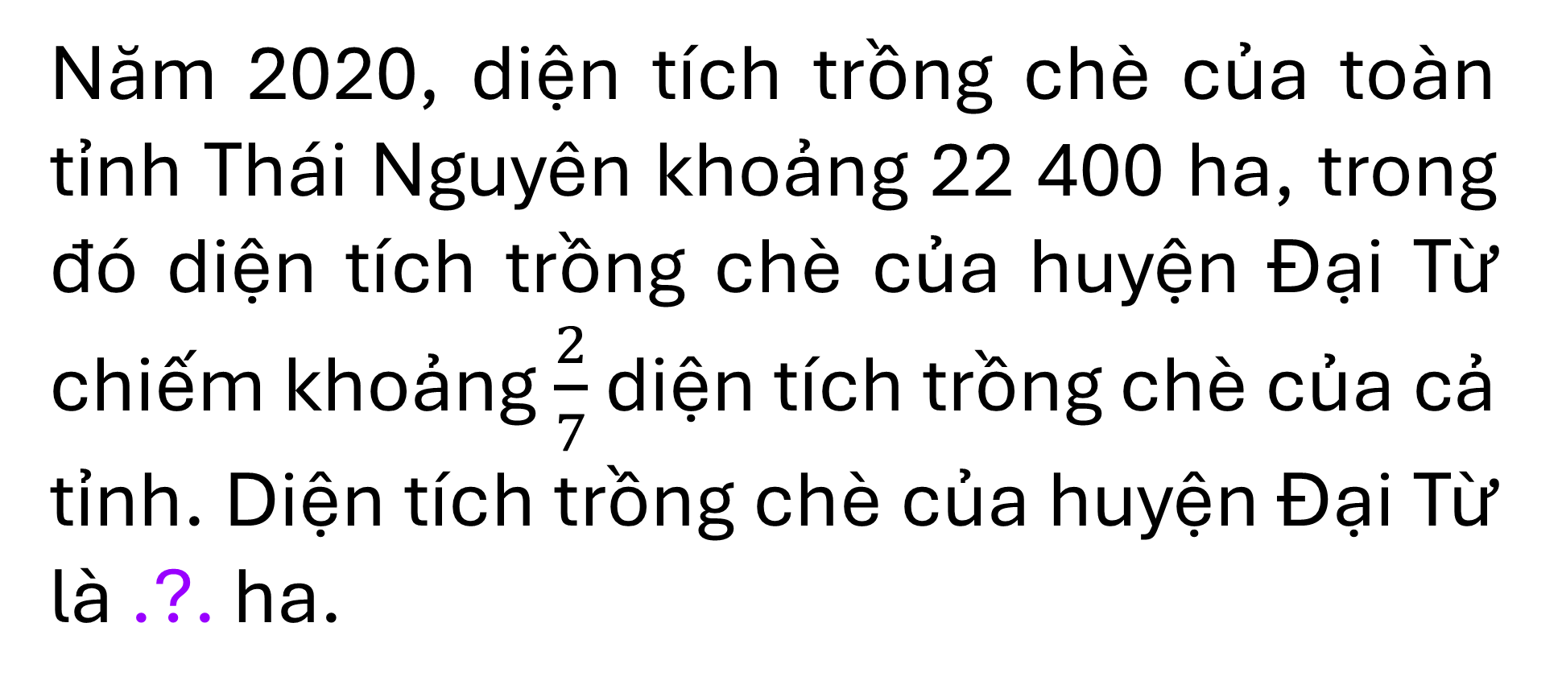
Năm 2020, diện tích trồng chè của toàn tỉnh Thái Nguyên khoảng 22 400 ha, trong đó diện tích trồng chè của huyện Đại Từ chiếm khoảng $\frac{2}{7}$ diện tích trồng chè của cả tỉnh. Diện tích trồng chè của huyện Đại Từ là .?. ha.

Slide 43
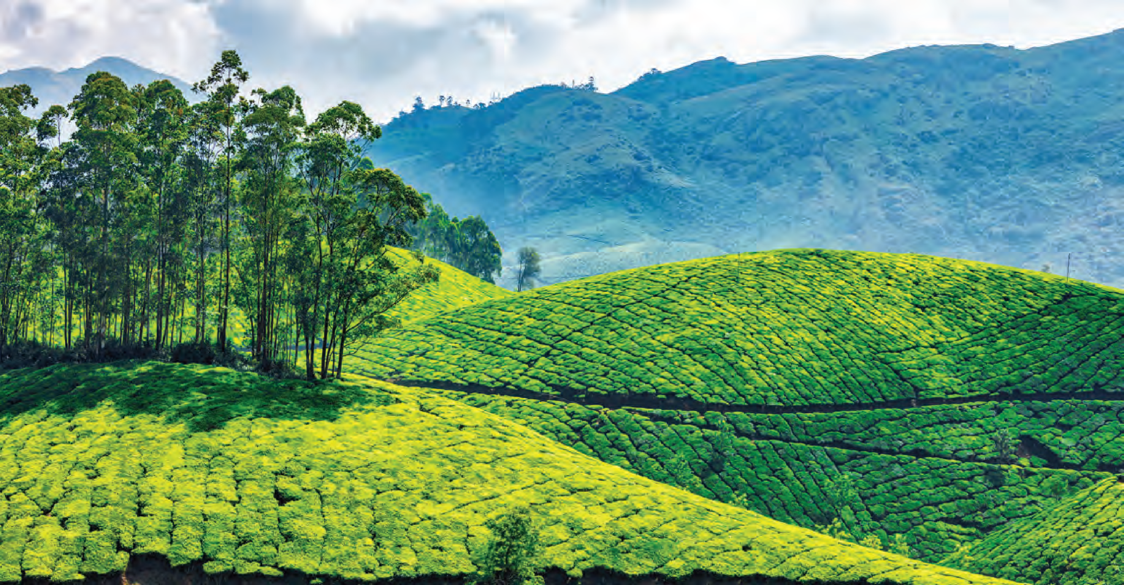
Hình ảnh những đồi chè

Slide 44
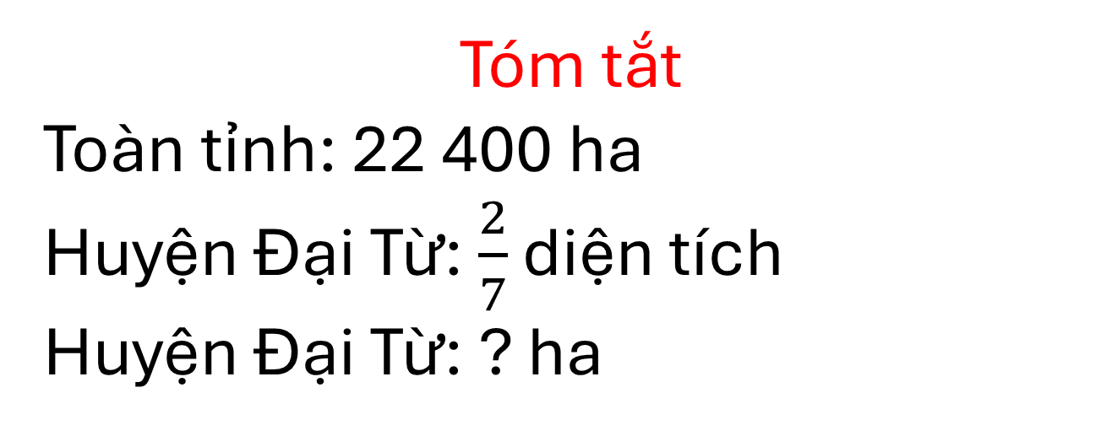
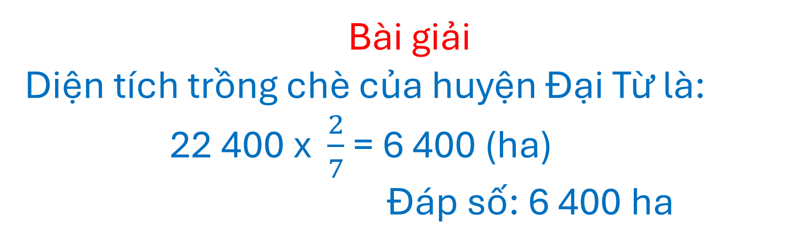
Tóm tắt
Toàn tỉnh: 22 400 ha
Huyện Đại Từ: $\frac{2}{7}$ diện tích
Huyện Đại Từ: ? ha
Bài giải
Diện tích trồng chè của huyện Đại Từ là:
22 400 x $\frac{2}{7}$ = 6 400 (ha)
Đáp số: 6 400 ha

Slide 45

Dặn dò
Giáo viên điền vào đây
Giáo viên điền vào đây
Giáo viên điền vào đây
Giáo viên điền vào đây

Slide 46


